Slide 1
Chimie durable

Slide 2
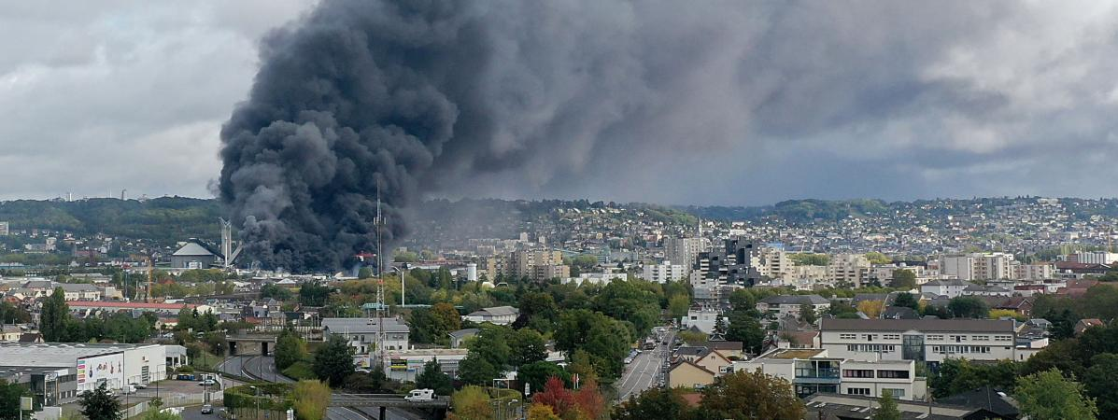
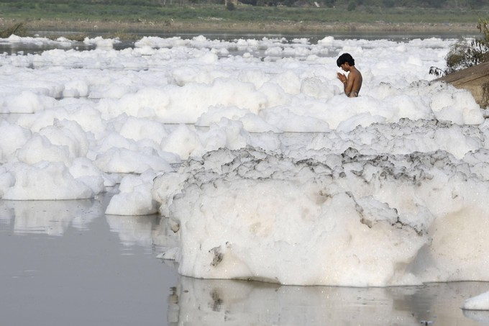
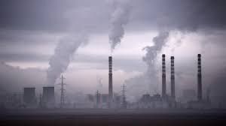

Slide 3
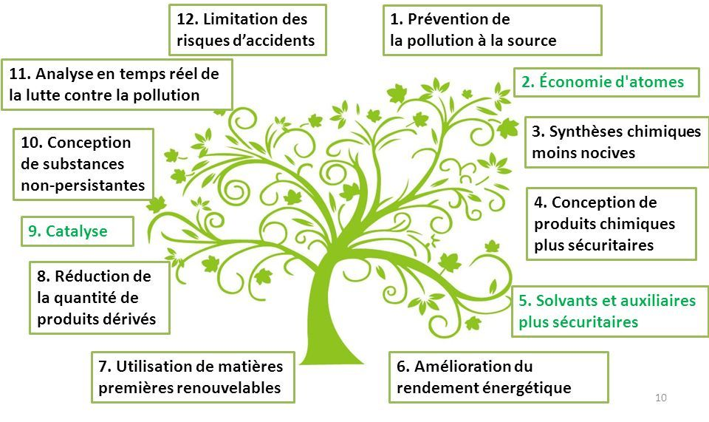
Les 12 principes de la chimie verte

Slide 4
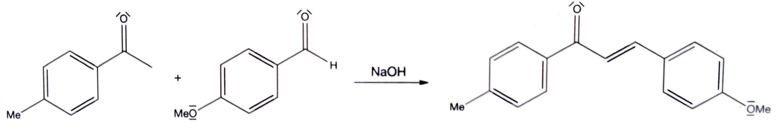

Synthèse d’une chalcone
$$+ H_{2}O$$
C₉H₁₀O(l)
C₈H₈O₂(l)
C₁₇H₁₆O₂(s)
M(C₉H₁₀O)= 134,18 g/mol
M(C₈H₈O₂)= 136,15 g/mol
M(C₁₇H₁₆O₂)= 252 g/mol

Slide 5
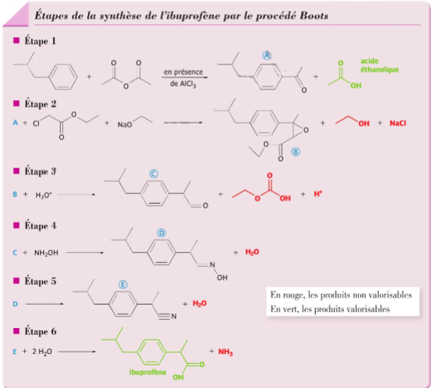
Procédé de Boots
M_{ibuprofène}=M(C₁₃H₁₈O₂)=206.3g.mol⁻¹
M_{acideéthanoïque}=M(C₂H₄O₂)= 60.1g.mol⁻¹
M_{éthanol}=M(C₂H₅OH)=46.1g·mol⁻¹
M(C₃H₆O₃)=90.1g·mol⁻¹
M(H₂O)= 18g·mol⁻¹
M(NaCl)=58.4g·mol⁻¹
M(NH₃)=17g·mol⁻¹

Slide 6
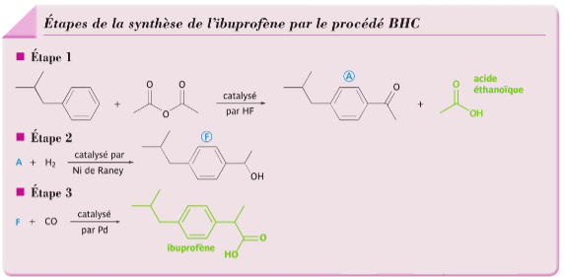
Procédé de BHC

Slide 7
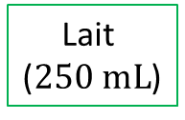
Extraction de la caséine du lait
Acide acétique
Chauffage à 40 °C
Essorage pour
récupérer la
caséine précipitée
Lait
($250 mL$)

Slide 8
Merci

